Slide 1
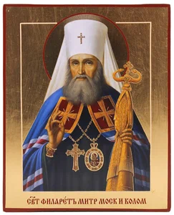
Святитель Филарет, митрополит
Московский и Коломенский
1782 - 1867

Slide 2
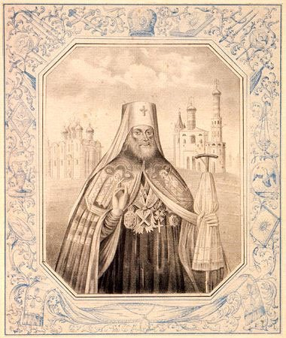
Значение подвига
Его называли «Московским Златоустом» — так прекрасны и глубоки были проповеди этого святого. Один из величайших богословов XIX века, человек-эпоха, ученый, переводчик, государственный деятель, он, несмотря на огромную власть, авторитет и чрезвычайную занятость, на протяжении всей жизни оставался праведником и святым.
Катехизис, без которого сегодня немыслимо оглашение готовящегося ко крещению, написан им. И Библия, которую мы читаем, переведена на русский язык благодаря его таланту, интеллекту, непреклонной воле.
Святой прожил долгую жизнь и был свидетелем пяти царствований — Екатерины II, Павла I, Александра I, Николая I и Александра II. Но виднейшее место в государстве он занимал при трех последних императорах. С ним нельзя было не считаться — таков был его духовный и политический вес.

Slide 3
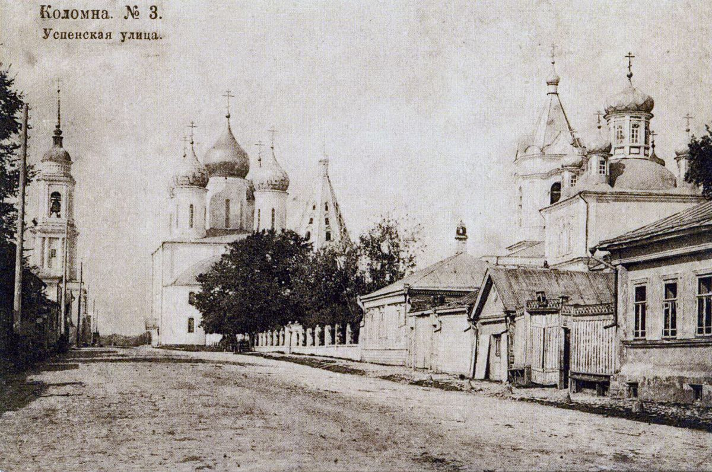
Происхождение
Дроздов Василий Михайлович, родился 26 декабря 1782 года в городе Коломне Московской губернии в семье диакона Михаила Федоровича Дроздова

Slide 4
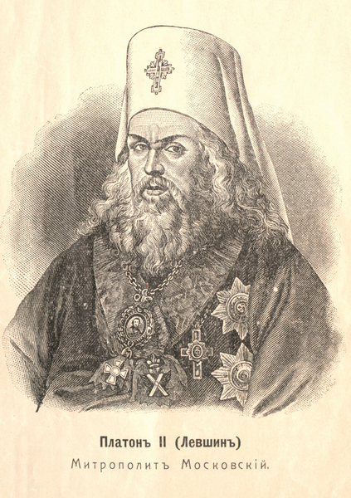
Образование
Коломенская духовная семинария.
Троицкая семинария.
Знакомство со знаменитым своей учёностью и красноречием Московским митрополитом Платоном (Левшиным) , оценившим его таланты и ставшим его покровителем.

Slide 5
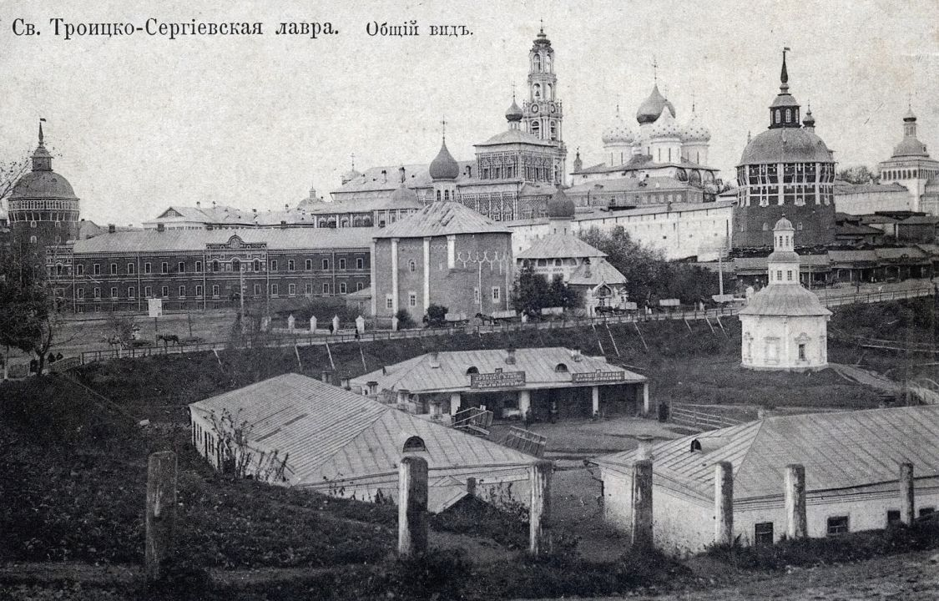
Служебная карьера
1803г. - учитель еврейского и греческого языков Троицкой семинарии
1806г. - проповедник при Троице-Сергиевой лавре, иподиакон Московского митрополита Платона (Левшина).
1808г - монашеский постриг в Троице-Сергиевой лавре, рукоположение во иеродиакона
1809г. -инспектор и заведующий кафедрой философии Санкт-Петербургской духовной академии, рукоположен в иеромонаха.

Slide 6
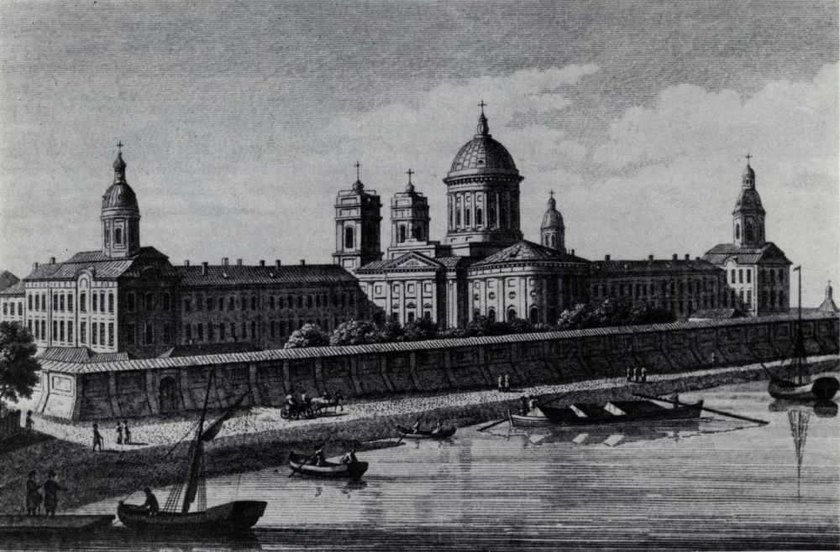
Путь учёного монаха
На кафедрах Петербургской академии, развернулись его необычайные разносторонние дарования, его изумительная работоспособность, дисциплинированность, способность четко выполнять все налагаемые на него обязанности. Слова и поучения его с церковной кафедры обращали на него всеобщее внимание глубиной постановки богословских вопросов, широтой их трактовки, яркостью образов, точностью языка.
8 июля 1811 года возведен в сан архимандрита "за отличие в проповедывании слова Божия".
Он приобретал все большую известность как в кругах духовных, так и светских. Так, в Петербурге главными покровителями его стали такие влиятельные лица, как первенствующий член Св. Синода митр. Амвросий и обер-прокурор Синода князь А.Н. Голицын. Они стали облекать его полным доверием и возлагать на него различные поручения.

Slide 7
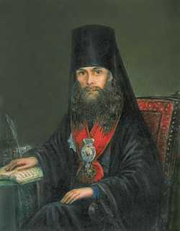
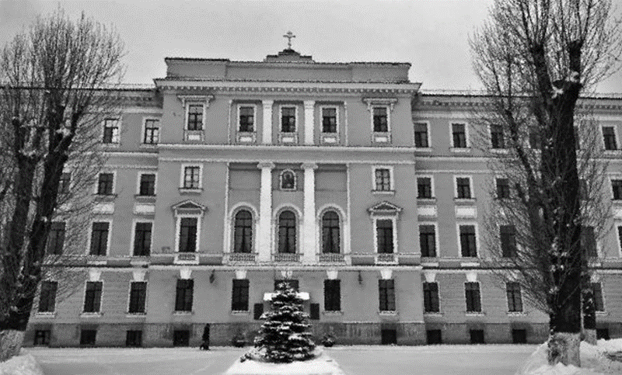
Ответственные церковные должности
В июле 1811 года по назначению Комиссии духовных училищ производил ревизии петербургских духовных семинарий и училищ.
1812г. - ректор Санкт-Петербургской духовной академии.
В академии архим. Филарет учредил образцовые порядки, послужившие руководящим примером и для других академий. Он заново переработал и представил на утверждение академический устав. Вместе с тем он переработал устав для духовных семинарий, уездных и приходских училищ, выполнив всю эту работу без помощников в шесть недель. Впоследствии Филарет сам говорил, что он никогда так много не работал, как в свою бытность ректором академии, и считал себя свободным от занятий, когда у него, по его собственным словам, "за раз было только одно дело на руках, а не три или пять".
23 июля 1817 года определен епископом Ревельским, викарием Санкт-Петербургской епархии с оставлением за ним должности ректора академии

Slide 8
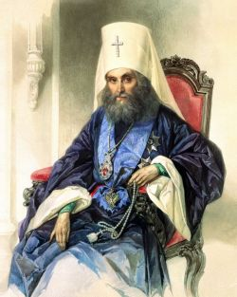
Москва
С 3 июля 1821 года - архиепископ Московский, священноархимандрит Свято-Троицкой Сергиевой лавры
22 августа 1826 года возведен в сан митрополита.

Slide 9

Перевод Священного Писания
Святитель Филарет сыграл ключевую роль в переводе Библии на русский язык. Он вступил в Российское библейское общество сразу после его основания.
Утверждал, что православная церковь не должна лишать народ чтения Слова Божия на современном, общепонятном языке и организовал работу по переводу Библии на русский язык.
Полный перевод Библии на русский язык, известный как Синодальный перевод выйдет только после его смерти в 1876г.

Slide 10

Катехизис
«Пространный христианский катехизис Православной Кафолической Восточной Церкви» — один из важнейших трудов святителя. Подготовлен в 1822–1823 годах, впоследствии стал официальным катехизисом Русской православной церкви. В доступной форме разъясняет суть православного вероучения, основы христианской морали и нравственности

Slide 11
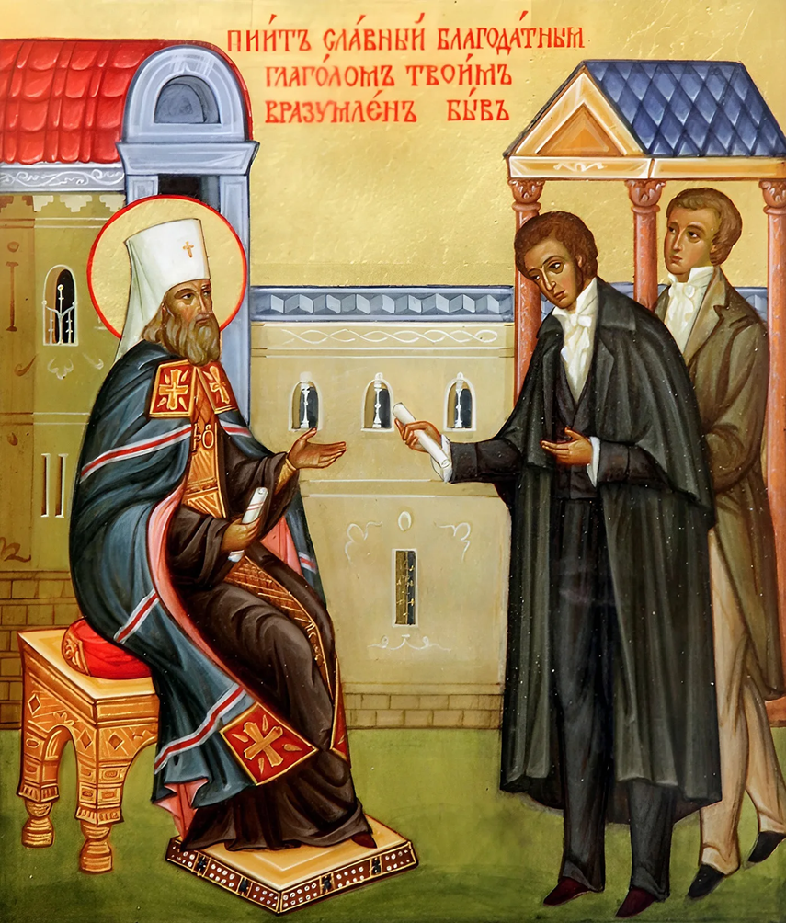
К общению с митрополитом стремились люди самых разных сословий и политических взглядов
Для своего времени святитель Филарет — фигура, безусловно, легендарная. Он был доступен абсолютно для всех. Его знала вся купеческая и простонародная Москва.
Святитель вел переписку с Александром Пушкиным, Николаем Гоголем, Василием Жуковским, Федором Тютчевым. Общение с ним ценил даже такой вольнодумец как Петр Чаадаев.
Иностранные послы считали своим долгом, оказавшись в Москве, лично представиться святителю, хотя это и не входило в официальный дипломатический церемониал.

Slide 12
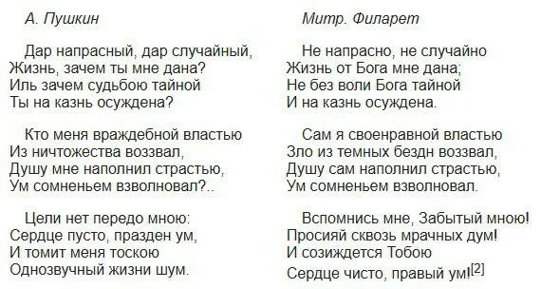

Slide 13
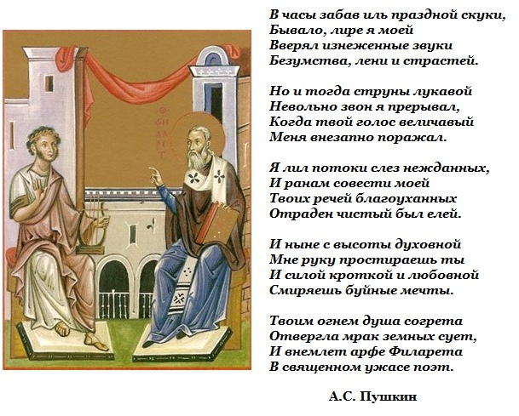

Slide 14
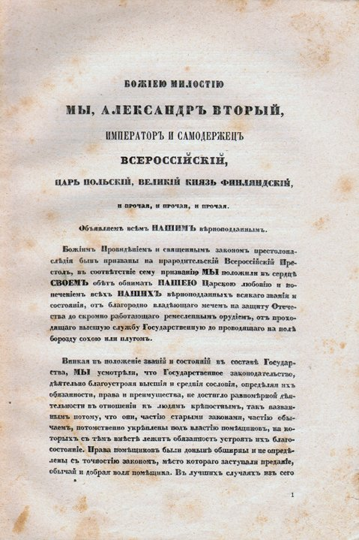
Святителю Филарету было доверено составление важнейших государственных документов XIX века
От имени Александра I владыка написал манифест о строительстве храма Христа Спасителя.
А в июле 1823 года по поручению императора он тайно составил манифест о переходе прав на российский престол от цесаревича Константина Павловича к великому князю Николаю Павловичу. Об этом документе, помимо святителя Филарета, знали только два человека: граф Александр Голицын и граф Алексей Аракчеев.
Уже при Александре II митрополиту было поручено написать важнейший документ XIX века — «Высочайший манифест об отмене крепостного права». Существует историческая «байка», что поначалу работу над ним доверили Юрию Самарину, сотруднику комитета по освобождению крестьян. Но когда написанное показали императору, тот, прочитав, сказал: «Что как немец написал? Отдайте Филарету».

Slide 15
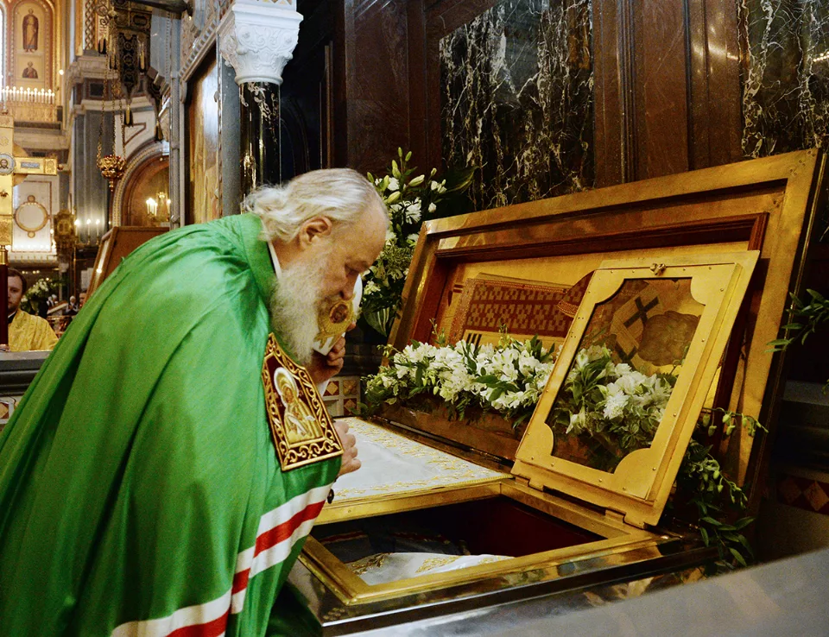
В 1994 году Филарет, Митрополит Московский прославлен в лике святых

